Slide 1
January 24, 2022 王季華 李恕信教授訪問 Q1

Slide 2
1. Why to US ?

Slide 3
父母 – 上海
Notes:
- Parents were visiting Shanghai

Slide 4
老四
Notes:
- I am the 4th child and youngest one

Slide 5
四兄妺 – 台灣
Notes:
- 4 of us when we were young

Slide 6
四兄妺 – 美國加州
Notes:
- 4 of us in California during family re-union

Slide 8
Q2

Slide 9
2. Education and Occupation
Master degrees in
Biology
Computer Science
Arts
Q3

Slide 10
3. Why Switch Fields?
From Biology to Computer Science
From Computer Science to Arts

Slide 11
母親
Q4
Notes:
My mom is Chinese Painting artist and
I always want to be aritst like my mom when I was young

Slide 12
4. Favor Artists

Slide 13
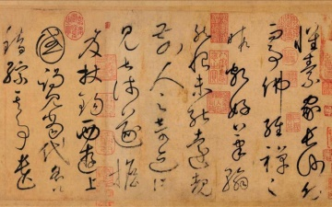
懷素 - 唐代狂草書法家

Slide 14
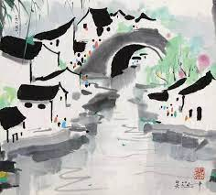
吳冠中 1919 江南水墨畫

Slide 15
建築師 1935 Frank Lloyd Wright - Falling Water
Notes:
famous architecture designed by Frank Lloyd Wright - American
Falling Water
-------------------------------------------------------------------------------------------------------------------------------------------------------------
. Another one is when I saw this building on the magazine and
I fall in love this 3-dimension art also
. Later on I realize this is the famous architecture designed by Frank Lloyd Wright
(one of the most famous houses in the world and remains a hallmark of ingenuity 獨創性)
.

Slide 16
現代雕塑家 1965 Henry Moore - Knife-Edge Two Piece
Q5
Notes:
20th Century Abstract Contemporary Sculptor
. British Sculptor - Henry Moore’s sculpture
-------------------------------------------------------------------------------------------------------
. Come to USA
One time, I visited the Smithsonian Institution, Washington DC
When I saw this piece I am fall in love with this piece.
That time I did not know who the sculptor is?
. One more time stimulate me want to learn more about the Arts
knowing I like 3-dimentions even more

Slide 17
5. Favor color and why?

Slide 18
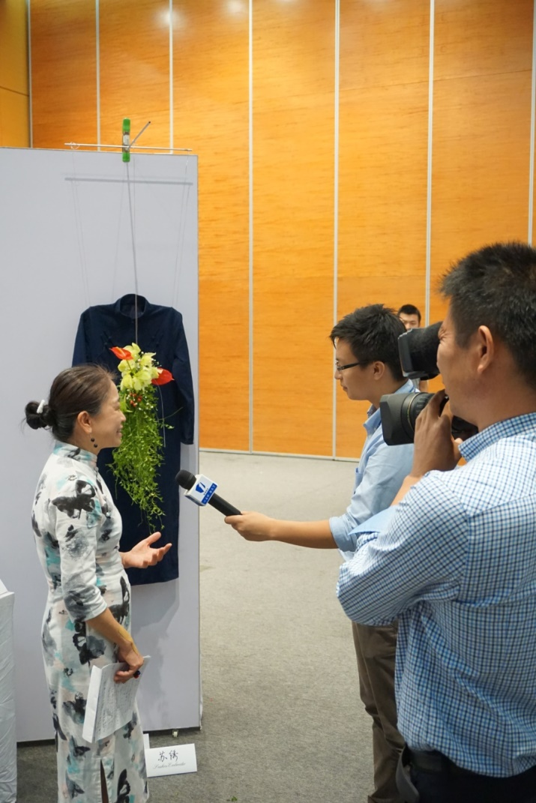
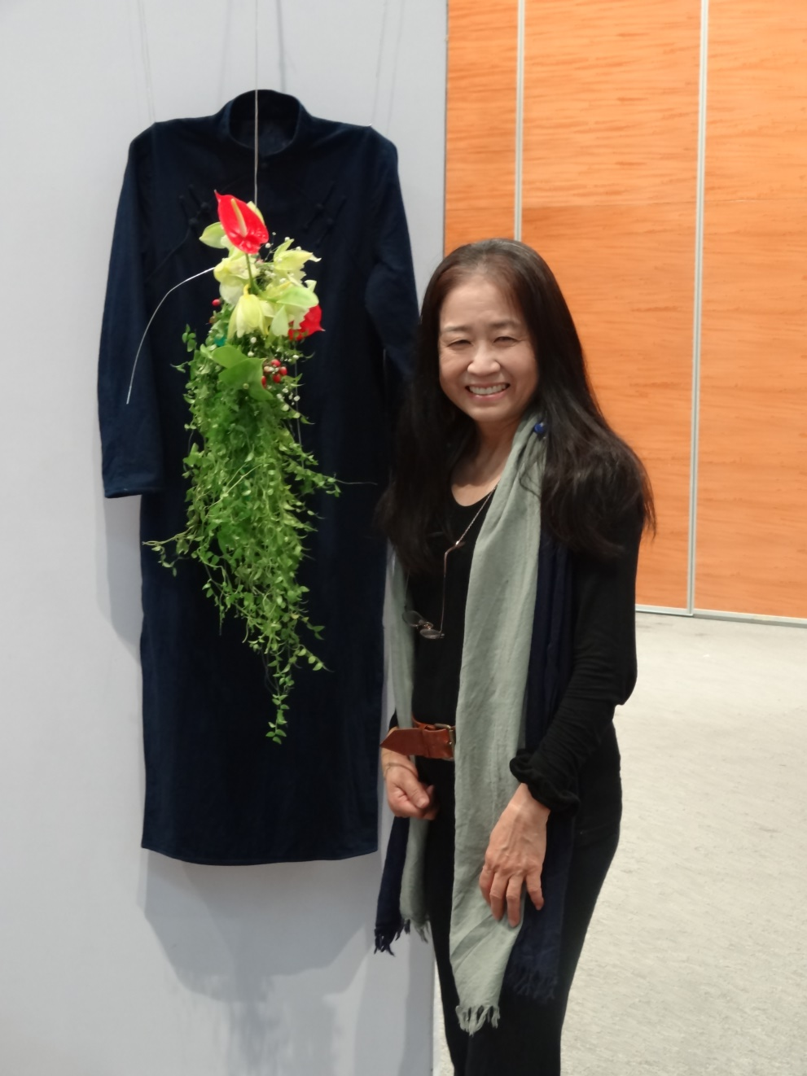
蘇繡 - 受訪於蘇州廣播電視台

Slide 19
Suzhou TV News Will show in the end if time allowed
Q6

Slide 20
6. Special memories in life
Q7

Slide 21
7. Challenges, difficulties, and achievements

Slide 22
蘇州, Suzhou 上有天堂，下有蘇杭
Notes:
. 有‘上有天堂下有蘇杭’，’東方威尼斯’之稱的蘇州
. 它是中國一個很有名的城市。不止其歷史文化、風光、藝術和手工藝品，
聞名於世
. 它曾經是中國絲綢業的中心，現在仍然是一個繁榮的國家大都會。
. 在過去五個世紀或更久，它擁有著比中國任何其他城市還多的著名學者和 藝術家
. 它古典風格的眾多岩石花園，一直要追溯到明代，目前還ㄧ直保存到現在。
它的古老和優雅仍是被人稱頌著。
. Called Heavenly City or Venice of the East – Suzhou is one of the Chinese
famous cities.
. It is a city renowned for its history, culture, scenery, arts, and handicrafts. .
. The city was once the center of the silk industry in China and still is the
metropolis of a prosperous city. It has, in the past five centuries or more,
produced more famous scholars and artists than any other city in China.
. Numerous rock gardens of the classical style some dating back to the Ming
dynasty are still preserved to the present. It is ancient and elegant still
praised by the people.

Slide 23
Dream comes true
Be an artist
Travel and teach
Contemporary Floral Art Design
in China
Publish a book

Slide 24
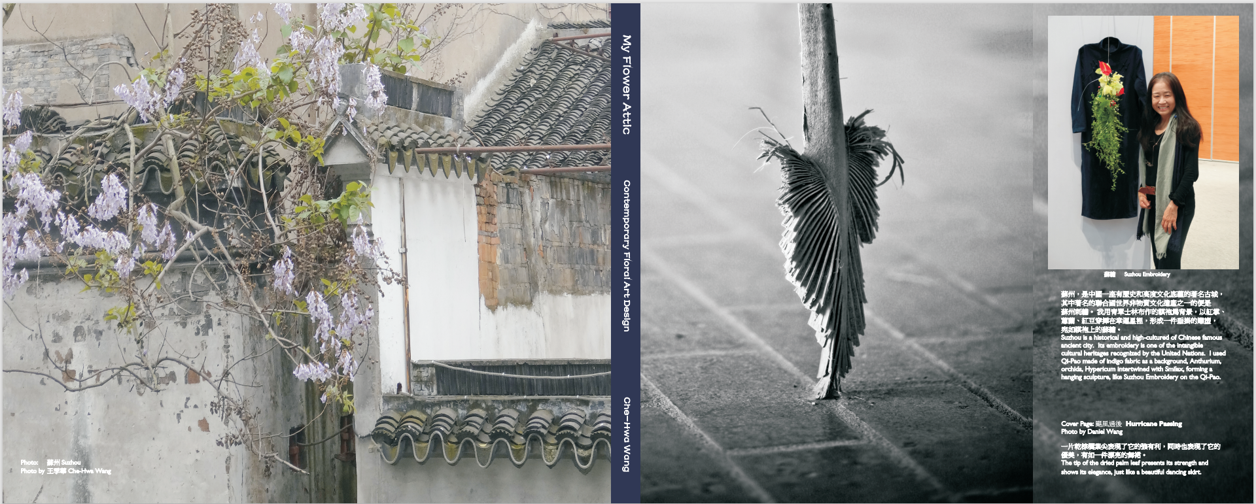
2018 出版了我個人專輯 - 藏花閣 – 是我個人多年來累積的作品專集

Slide 25
2014 – 2019
在蘇州, 指導了六屆的
現代花藝設計師生展覽會,
展會後，
並編輯了六册的展會創作揷花作品集.

Slide 26
Achievements
2014-2019
2014 聽花語 ‘Listen to the Flowers’
2015 花的魅力 ‘The Power of Flower’
2016 超越 ‘Beyond the Bound’
2017 花亦我 ‘Flower Becomes Me’
2018 竹•情•花•意 ‘Swirling through Bamboo and Flowers’
2019 寄語花器 ‘My Vase’

Slide 27
展會作品集
Q8

Slide 28
8. My Art Works and
Speeches / Demonstrations

Slide 29
20 years
陶藝雕塑
Ceramic Sculpture

Slide 30
Fire to ~ 1400F

Slide 33
Thinking of You
Notes:
上粙字的清晰及
高温出爐時裂痕的不可测，令人特别的興奮!

Slide 34
My Ladies 台灣台北 - 衞理女中
Notes:
我畢業於衞理女中 one of the prestigious (享有聲望的) Girls school in Taiwan
這件作品, My Ladies, 收集在學校裡

Slide 35
Notes:
我的作品，有奌抽象

Slide 36
Here’s Looking At You Kid
Notes:
這個作品, 被 Artt League of Houston 選中展覧

Slide 38
Restoration & Joy

Slide 39
Wind & Shadow
Notes:
這個作品
也是 胡適的詩,
取名 為 “風影”

Slide 40
Pit Fire - Che-Hwa
Notes:
坑火,
用材, 燒制成的

Slide 41
Warrior

Slide 42
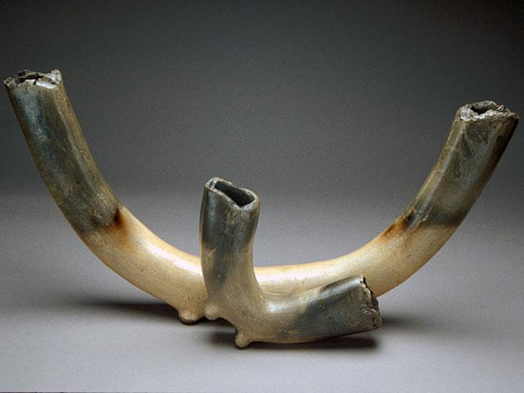
Heart To Heart
Notes:
往往用自己設计出的陶藝容器来挿花，
更加有獨創性

Slide 43
Eclipse

Slide 44
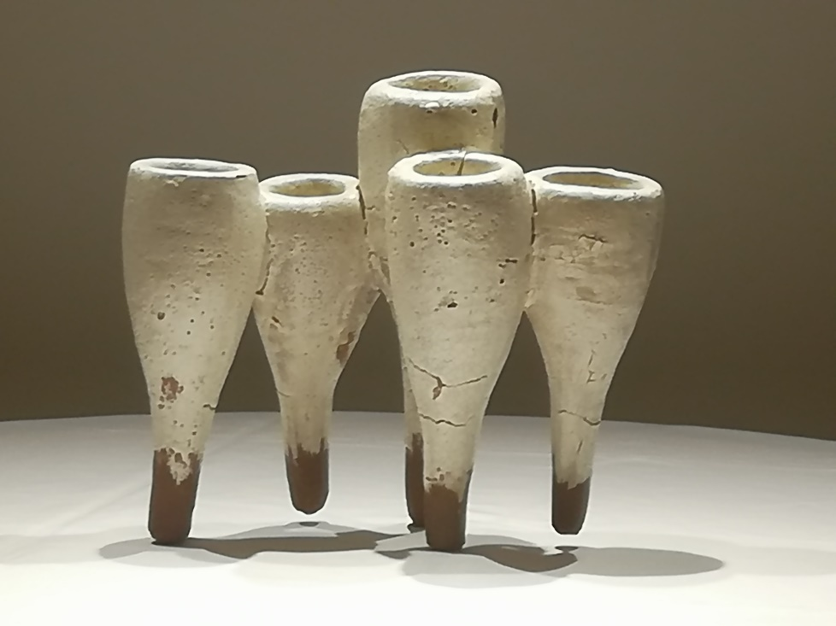

Slide 45
Exhibition University of Houston-Clear Lake

Slide 46
Running, Turning Will It Be Back ?
Notes:
Sewage (污水)
馬路上的的廢水蓋,
焊成的作品

Slide 47
21 years
現代花藝設計
Contemporary Floral Art Design

Slide 48
蘇州 - 小橋、流水、人家
Notes:
. 蘇州充滿了小橋、流水、人家。
. 情人草躺在竹架構的圍籬上，顯示了微風和非常浪漫的氣氛。
. 我選擇了睡蓮，是蘇州園林、亭院、池塘裡最常見的花。
. 平盤裡平靜的水面，共鳴著蘇州流水的寧靜和優雅的美。
有 "上有天堂下有蘇杭" ， "東方威尼斯" 之稱的蘇州，是中國一座很有名的城市，
不止其歷史、文化、風光、藝術和手工藝品，聞名於世，
它曾經是中國絲綢業的中心，現在仍然是一個繁榮的國家大都會。
在過去五個世紀或更久，它擁有著比中國任何其他城市還多的著名學者和藝術家。
古典風格的眾多岩石亭園，可一直追溯到明代，保存至今。 它的古老和優雅仍被人稱頌著。

Slide 49
美國太空城專業人士協會 – 中秋夜晚會
Notes:
豐收 - 冬瓜, 菊花

Slide 51
Iron Vase

Slide 52
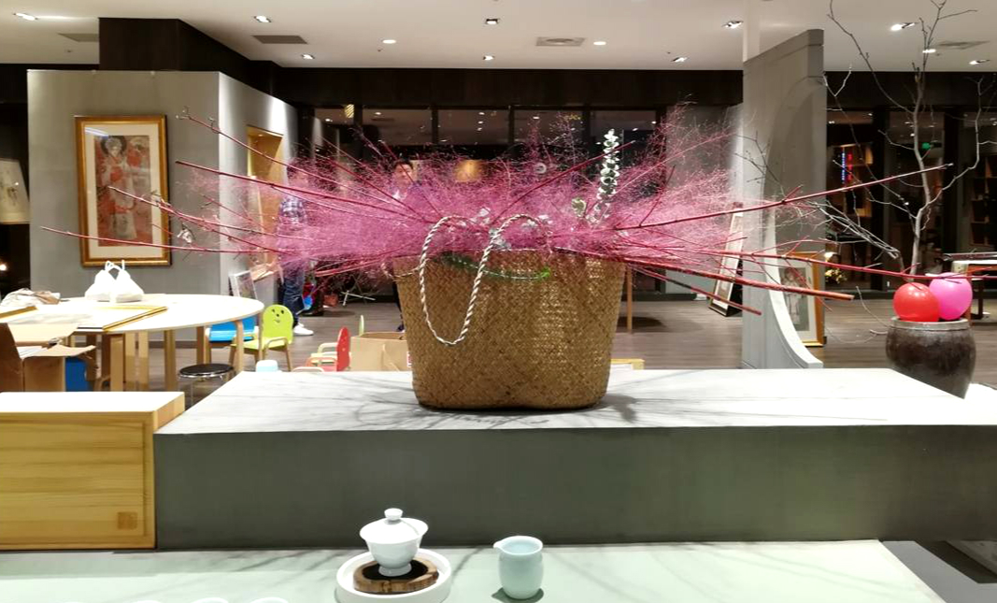
B 蘇州 - 新光天地商場 ag Vase

Slide 53
葱、薑

Slide 54
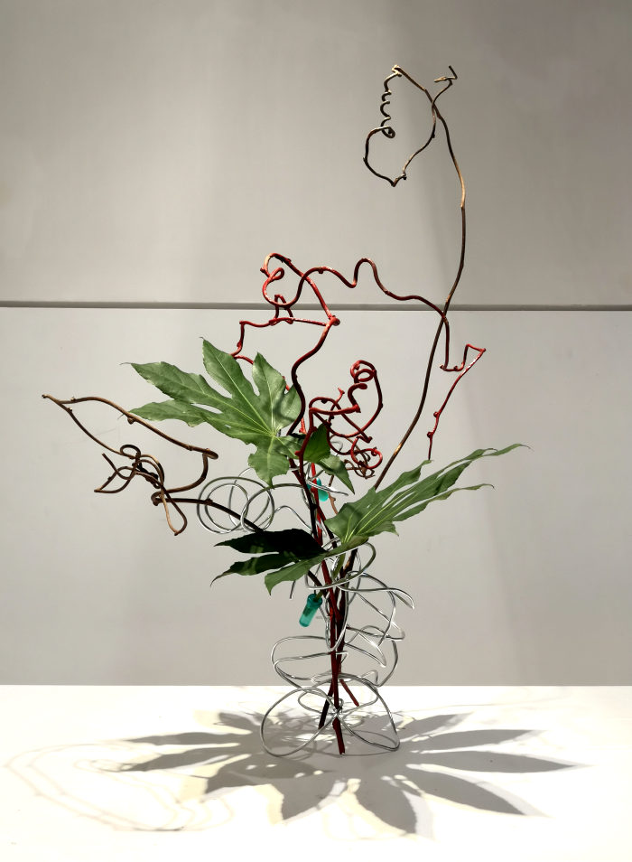
ilve r蘇州 - 新光天地商場 Wire Vase

Slide 55
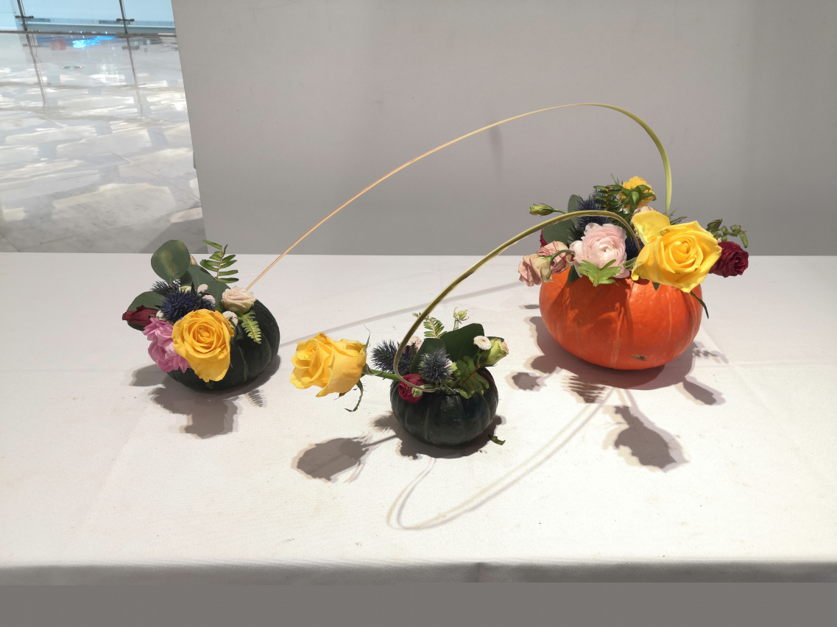
蘇州 - 新光天地商場 南瓜 ping Vase

Slide 56
Stainless Steel Vase

Slide 57
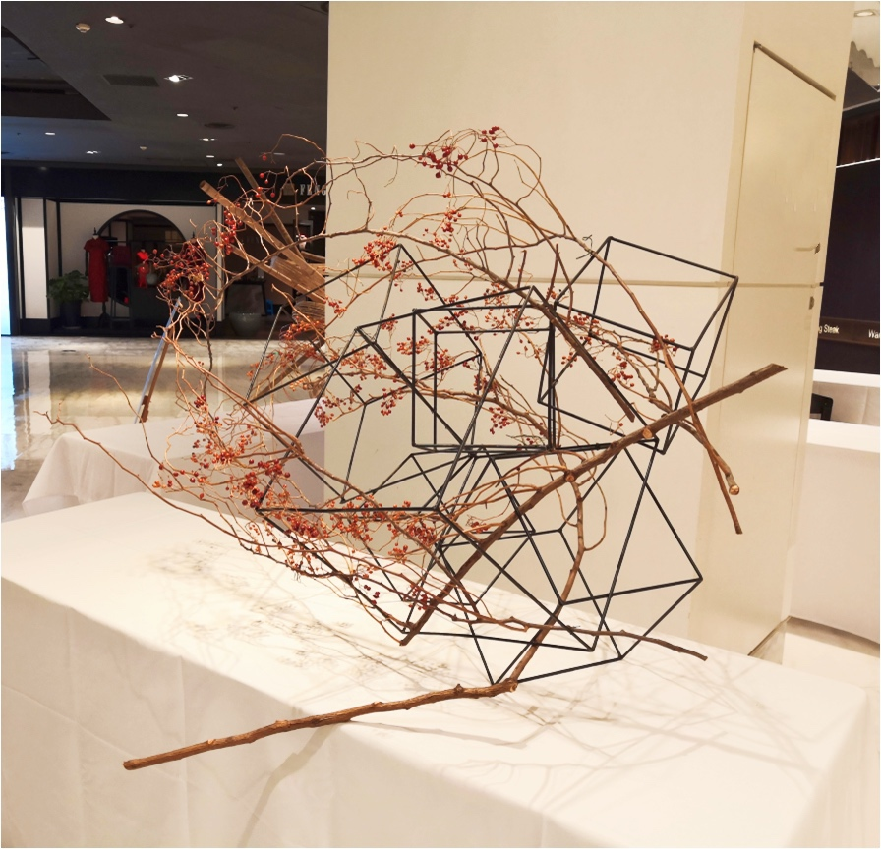
Iron F r蘇州 - 新光天地商場 Vase

Slide 58
My Green

Slide 59
Demonstration for The National Center for Women & Information Technology (NCWIT)

Slide 61
尼龍扎帶

Slide 63
蘇州 - 新光天地商場

Slide 64
Movement - Twist PVC Pipe
Notes:
用 PVC pipe 制作成的容器

Slide 65
Church 40th Anniversary

Slide 66
颶風過後 乾棕櫚葉
Notes:
2008年9月，颶風艾克襲擊了我家附近的地區。
我不是去搶救自己房屋破損的屋頂瓦片，
而是忙著拾撿, 難得的颶風過後的落葉殘枝。
我非常的興奮，取材於這些落葉殘枝的乾棕櫚葉，
創作這雕塑，表現出它的有力，堅定不拔，因它富有動力且有效的表達線條的生动效果生動，
我给它取名為"颶風過後"。
這件作品2009年九月在美國德州明湖藝術聯盟中心展出，藝術中心命名此次的展覽會"颶風Ike落葉殘枝的藝術"。

Slide 67
竹海龍行 Dragon Billowing in a Sea of Bamboo 蘇州博物舘 . 忠王府
Notes:
這一作品是專門為蘇州博物館創作的。 蘇州博物館是中國蘇州最著名的博物館，
建築本身是由本世紀世界知名的建築師貝聿銘大師設計。 這一作品在
博物館忠王府具有文人氣息和優雅的庭院內展出。
設計是由竹心製作，將竹心手工編織在一起，形成多個竹片，
然後，這些大小不一的表面很藝術編排成一抽象的雕塑作品，
它沿著地面由卵石區往上至行徑，就像一條巨龍在竹海裡，巨浪般滾滾翻騰，激起了洶湧澎湃的氣勢。
噴藍色乾棕櫚葉梗的添加，更增加了作品顏色的對比。

Slide 68
Various Speech / Demonstration

Slide 69
波音公司 - 文化藝術節 - 演講與揷花示範
Notes:
Speech and Live Demonstration invited by Boeing Company
for the Annual Event of Multi-Cultural Awareness Celebration
波音公司，多元文化慶祝 - 現場示範

Slide 70
波音公司 - 文化藝術節 - 演講與揷花示範
Notes:
Speech and Live Demonstration invited by Boeing Company
for the Annual Event of Multi-Cultural Awareness Celebration
波音公司，多元文化慶祝 - 現場示範

Slide 71
展會開幕挿花表演 - 美國德州休士頓大學藝術中心
Notes:
展會開幕挿花表演

Slide 72
Exhibition University of Houston-Clear Lake
Notes:
我的陶藝雕塑, 展覧會

Slide 73
王季華陶藝雕塑個人展 - 挿花現場示範 Alvin Community College
Notes:
我的陶藝雕塑個人展 - 現場示範

Slide 74
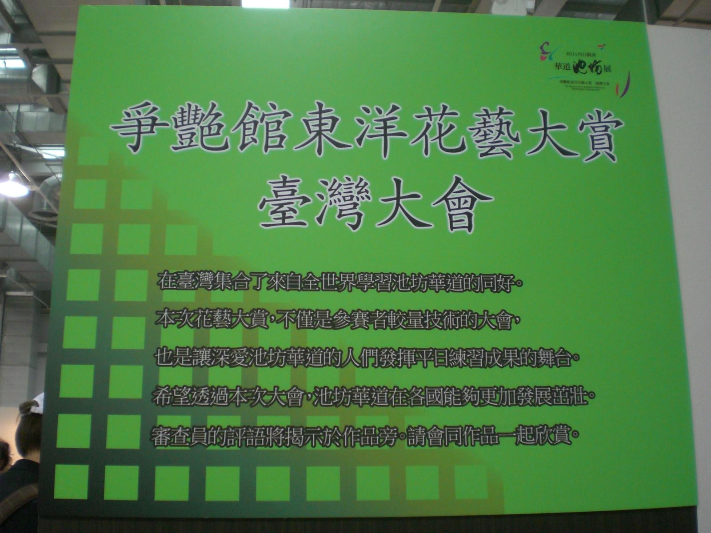
台灣世界花博參展 – 東洋花藝大賽
Notes:
參加了在台灣旳, 世界花博展覧會

Slide 75
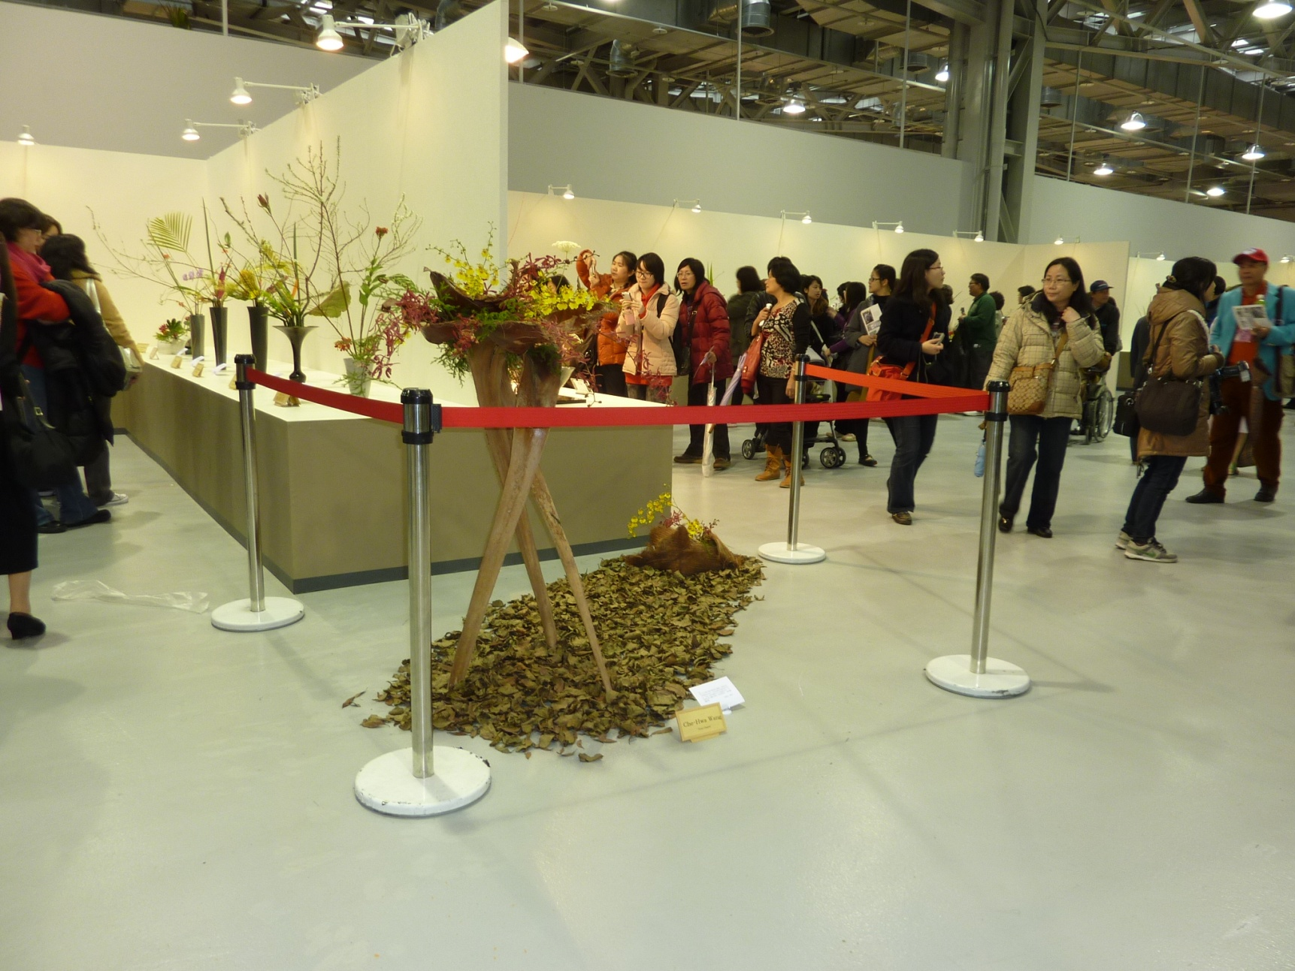
台灣世界花博參展 – 東洋花藝大賽
Notes:
參加了在台灣旳, 世界花博展覧會

Slide 76
演講與揷花示範 - 中國上海同濟大學
Notes:
Speech and Demonstration invited by
Shanghai Tongji University
上海同濟大學 - 現場示範

Slide 77
蘇州 - 西交利物浦大學
Notes:
The Faculty and Student Joint Flower Arrangement Exhibition
Xi’an Jiaotong-Liverpool University
西交利物浦大學 - 師生展覽會

Slide 78
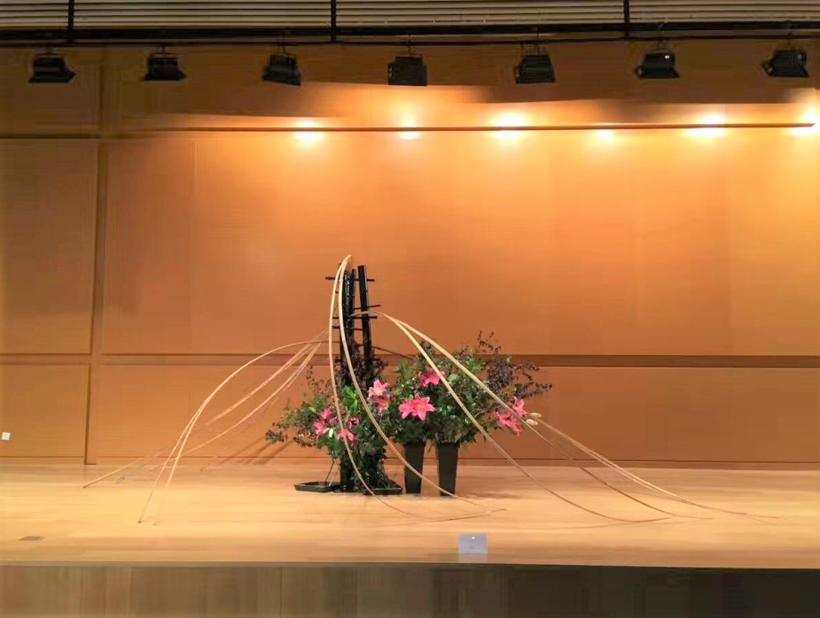
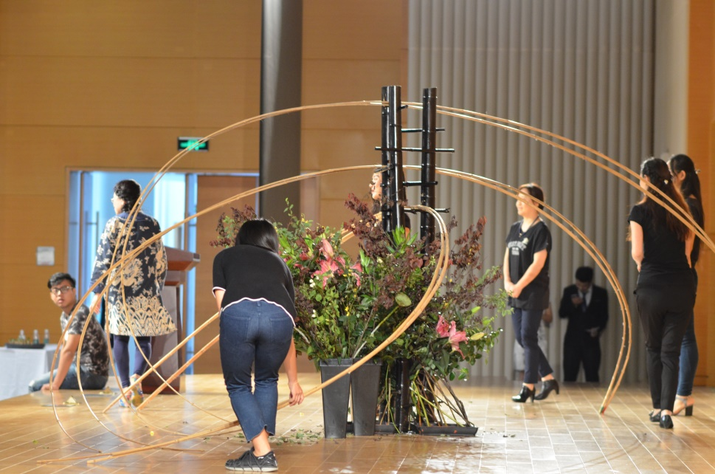
空間浮遊 Space Performance
Notes:
在第三屆的西交利物浦大學年度展覽會中，這是一個非常特別的現場示範表演，是由我精心策劃和
設計，現場示範是由我比較資深的學員和我，在舞臺上共同完成的。
我們從零開始，將樹枝一枝一枝地揷入已設計好的框架，
再一層一層地加入綠葉和花朶，一個富有深度、色彩對比、非常和諧的作品，逐漸形成了。
在這同時，現場音楽的演奏，將整個展覽大廳，帶來了一片舒適、優雅、和諧的氣氛。
正當學生由後臺，引進了八尺長的竹條時，臺上的氣氛進入了高潮，
竹子的加入帶出了優美的線條及它所創造的流動空間，
更凸顯作品的立體性。
這樣一個具有三度空間的大型雕塑，就呈獻在觀眾的眼前。

Slide 79
蘇州 - 新光天地商場
Notes:
師生展覽會

Slide 80
蘇州 - 新光天地商場 PVC Pipe Sculpture
Notes:
師生展覽會

Slide 81
美國德州明湖藝術中心 – Exhibition
Q9
Notes:
Trip to Florida
在創意揷花世界裡，能得到一種無法衡量的享受。 揷花不只是一門有生氣，活的雕塑藝術，
它也是一種趣味、快樂和滿足，因為它把新鮮材料天然的美麗，帶入到另一種不同 "美" 的世界裡。
最激動的時刻是，當我遇到一個非常特殊的材料或是新的構想時，它激勵我，
使我有一種很強烈的欲望，想用它來揷花。 我珍惜這個相遇，好像我正在與對方交談，
它似乎也在跟我說話，要我將它用在我的作品裡。
盡情享受著材料帶來的千變萬化，有時會有出奇的結果。
當我完成揷花時，我發現自己因作品的完成而倍感鼓舞，心潮澎湃。
也希望它能感動你、觸動你、在你的心中迴響。

Slide 82
9. 傳承是我們的責任
Q10

Slide 83
10. Future Opportunities
in China.

Slide 84
Suzhou_TV_News.mp4

Slide 85
謝謝李教授給我這機會！
謝謝大家！

